Slide 1
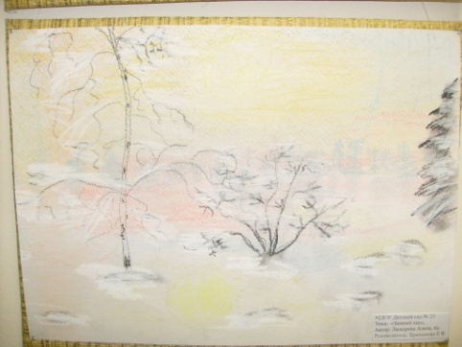
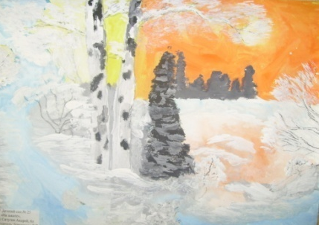
Галерея юных художников МДОУ №25 (часть 2)
Авторы: Алена Л.,6л
Зимний лес
Андрей С.,6,5л
Эля М.,5,5л.

Slide 2
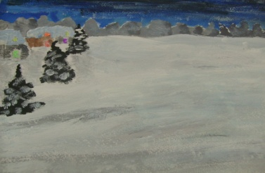
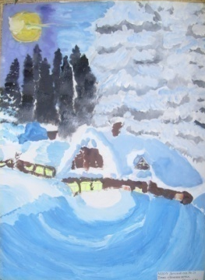
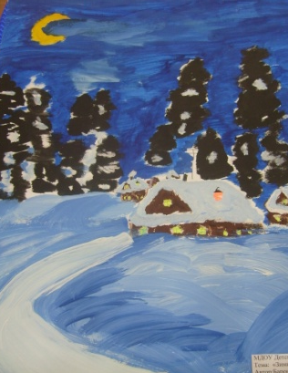
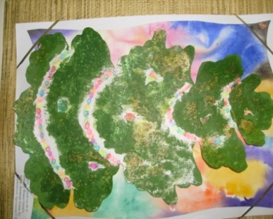
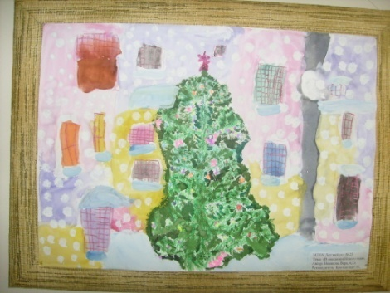
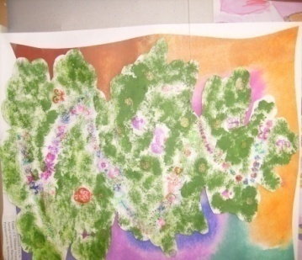
"Новогодняя ночь"
Авторы: Настя Б.,6,5л.
Маша Ф., 6,5л.
Настя Г., 7л.
Авторы: Алена Л.,6л. Вера Н., 6,5л. Настя С.,6,5л

Slide 3
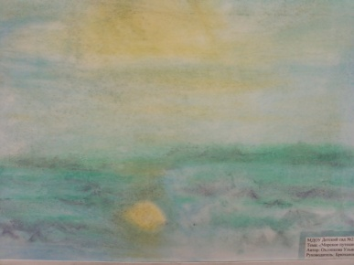
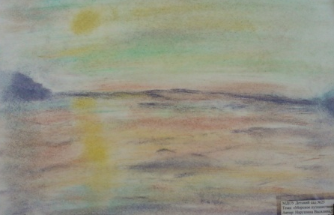
"Морская прогулка"
Авторы: Ульяна О.,5л. Настя С., 7л. Василина Н.,5л.

Slide 4
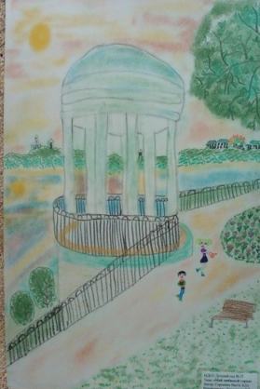
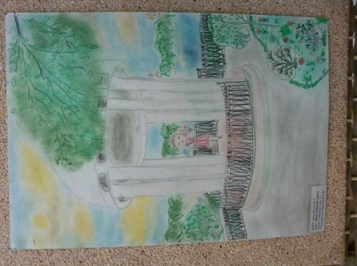
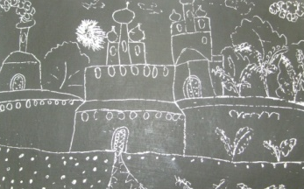
"Мой любимый город"
Авторы: Соня Г.,7л. Маша Б.,6л. Настя С.,7л.

Slide 5
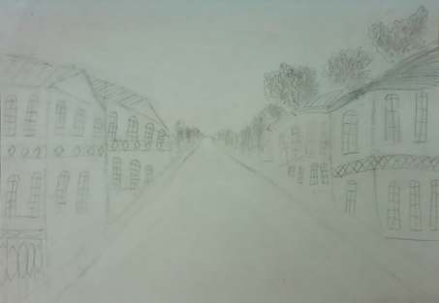
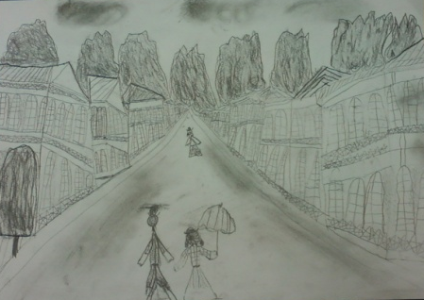
"Старинный Ярославль. Дворянская улица"
Авторы: Семен К.,6,5л
Настя Г.,6,5л.

Slide 6
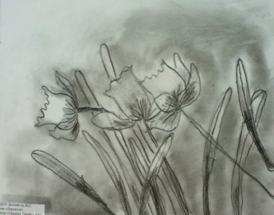
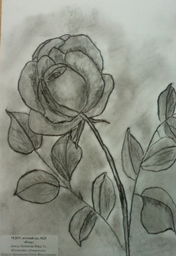
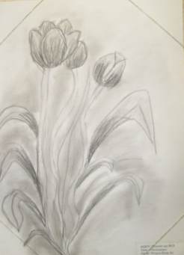
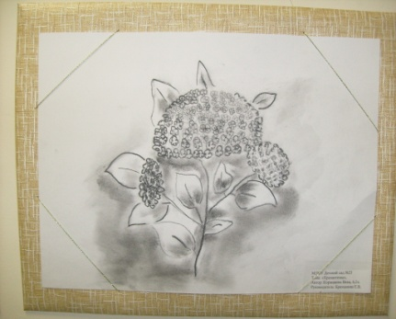
"Цветы"
Авторы: Тимофей О.,6л
Вера Н., 7л
Илья П., 6л. Вика К.,6,5л.

